Slide 1
HTTPS介绍与使用
HTTPS简介
HTTP与HTTPS的对比
SSL/TLS简介
SSL的通讯详解
SSL的使用

Slide 2
HTTPS简介
HTTPS = HTTP + SSL

Slide 3
HTTP与HTTPS的对比
HTTP默认使用80端口，HTTPS默认使用443端口
HTTP信息是明文传输
通信内容可被他人获知
通讯内容可被他人修改
通讯对象可被他人冒充
HTTPS信息是SSL加密传输
对通信内容加密，他人无法获知信息的真实内容
对通讯内容进行校验，一旦被修改，通讯双方都会发现
通过证书对通讯对象进行身份认证，他人无法冒充。

Slide 4
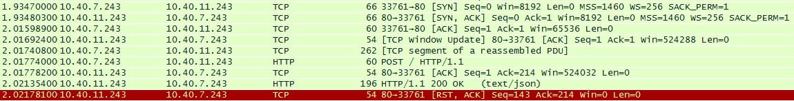
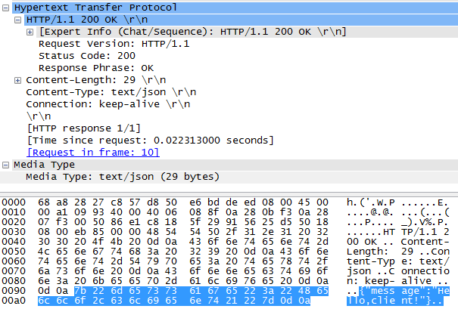
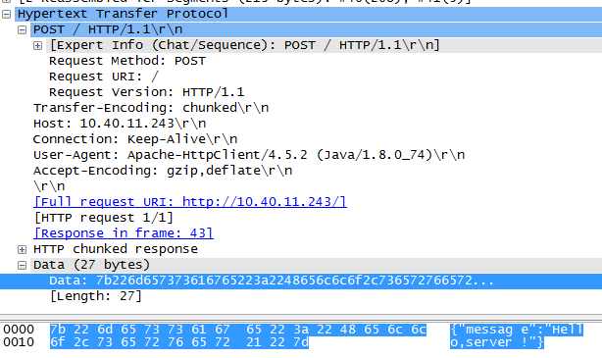
HTTP抓包

Slide 5
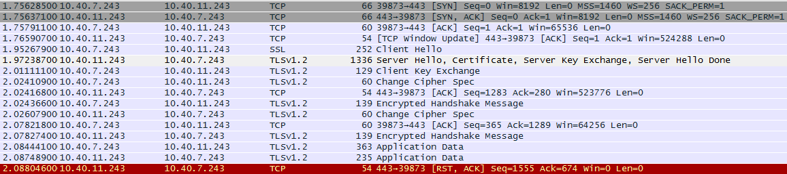
HTTPS抓包

Slide 6
SSL/TLS简介
SSL（Secure Sockets Layer）是网景公司（Netscape）设计的主要用于Web的安全传
输协议，有1.0、2.0和3.0三个版本。
TLS（Transport Layer Security）是SSL的升级版，有1.0、1.1和1.2三个版本。
目前应用最广泛的是TLS 1.0，接下来是SSL 3.0。但是，主流浏览器都已经实现了
TLS 1.2的支持。
一般所说的SSL可看做是对SSL/TLS的统称

Slide 7
SSL通讯前准备
服务器端： 客户端：
导出 导入
（truststore信任仓库）
私钥：服务端私有钥匙
证书：包含证书信息和公钥
公钥：公开的钥匙，由服务器公开发给每一个客户端
keystore
keystore
key
证书
key
私钥
证书
证书

Slide 8
SSL的通讯过程
1.发起加密请求
2.发送证书
3.验证证书是否在信任列表中，是的话
使用公钥对信息加密再发给服务端
4.使用私钥解密，然后用私钥
对信息加密后返回给客户端
5.接收信息并用公钥解密
服务端
客户端

Slide 9
SSL的使用
在java上使用SSL：
1.将证书导入SSLContext类中
2.将SSLContext配置到你使用的网络请求API中
比如：Socket，NioSocketAcceptor，HttpUrlConnection，HttpClient

Slide 10
服务端上生成证书
keytool -genkey -v -keyalg RSA -validity 1000
-keystore allPay.keystore （keystore的名字）
-storepass ap_kst_go4xpg （keystore的密码）
-alias allPayCrt （key的名字）
-keypass ap_crt_go4xpg （key的密码）
-dname "CN=localhost,OU=xpg,O=xpg,L=gz,ST=gz,C=cn"（名字组织城市省份国籍）
allPay.keystore
allPay.keystore
allPayCrt

Slide 11
将证书导入客户端信任列表
keytool -export
-keystore allPay.keystore -storepass ap_kst_go4xpg
-alias allPayCrt
-file allPay.crt
keytool -import
-file allPay.crt
-keystore allpay.truststore -storepass ap_tst_go4xpg
allPay.crt
allpay.truststore
key
allPay.crt

